Slide 1

Ramo AUTOS

Slide 2

SECCIÓN II DE LAS OPERACIONES Y RAMOS DE SEGUROS
ARTÍCULO 25.- Las autorizaciones para organizarse, operar y funcionar como Institución de Seguros o Sociedad Mutualista, se referirán a una o más de las siguientes operaciones y ramos de seguro:
III. Daños, en alguno o algunos de los ramos siguientes:
a) Responsabilidad civil y riesgos profesionales;
b) Marítimo y transportes;
c) Incendio;
d) Agrícola y de animales;
e) Automóviles;
f) Crédito;
g) Caución;
h) Crédito a la vivienda;
i) Garantía financiera;
j) Riesgos catastróficos;
k) Diversos, y
l) Los especiales que declare la Secretaría, conforme a lo dispuesto por el artículo 28 de esta Ley

Slide 3
SECCIÓN II DE LAS OPERACIONES Y RAMOS DE SEGUROS
ARTÍCULO 27.- Los seguros comprendidos dentro de la enumeración de operaciones y ramos señalados en los artículos 25 y 26 de esta Ley, son los siguientes:
X. Para el ramo de automóviles, el pago de la indemnización que corresponda a los daños o pérdida del automóvil, y a los daños o perjuicios causados a la propiedad ajena o a terceras personas con motivo del uso del automóvil.
Asimismo, las Instituciones de Seguros y Sociedades Mutualistas autorizadas a operar este ramo, podrán incluir en las pólizas regulares, los beneficios adicionales de gastos médicos y funerarios, y accidentes personales a ocupantes del vehículo.

Slide 4
CAPÍTULO SEGUNDO DE LAS INSTITUCIONES DE FIANZAS SECCIÓN II DE LOS RAMOS Y SUBRAMOS DE FIANZA
ARTÍCULO 36.- Las autorizaciones para organizarse, operar y funcionar como Institución de Fianzas, se referirán a uno o más de los siguientes ramos y subramos de fianzas.
II. Fianzas judiciales, en alguno o algunos de los subramos siguientes:
a) Judiciales penales;
b) Judiciales no penales, y
c) Judiciales que amparen a los conductores de vehículos automotores;

Slide 5
CAPÍTULO SEGUNDO DE LAS INSTITUCIONES DE FIANZAS SECCIÓN II DE LOS RAMOS Y SUBRAMOS DE FIANZA
ARTÍCULO 36.- Las autorizaciones para organizarse, operar y funcionar como Institución de Fianzas, se referirán a uno o más de los siguientes ramos y subramos de fianzas.
II. Fianzas judiciales, en alguno o algunos de los subramos siguientes:
a) Judiciales penales;
b) Judiciales no penales, y
c) Judiciales que amparen a los conductores de vehículos automotores;

Slide 6

CAPÍTULO SEGUNDO DE LOS PRODUCTOS DE SEGUROS Y DE FIANZAS SECCIÓN I DE LOS PRODUCTOS DE SEGUROS
ARTÍCULO 208.- Con el propósito de fortalecer la cultura del seguro y extender los beneficios de su protección a una mayor parte de la población, las Instituciones de Seguros, atendiendo a las operaciones y ramos que tengan autorizados, así como a los seguros y coberturas que comercializan, deberán ofrecer un producto básico estandarizado para cada una de las siguientes coberturas:
I. Fallecimiento, en la operación de vida;
II. Accidentes personales, en la operación de accidentes y enfermedades;
III. Gastos médicos, en la operación de accidentes y enfermedades;
IV. Salud, en la operación de accidentes y enfermedades, y
V. Responsabilidad civil, en el ramo de automóviles.

Slide 7

CAPÍTULO SEGUNDO DE LAS OPERACIONES Y FUNCIONAMIENTO
ARTÍCULO 341.- Las Sociedades Mutualistas sólo podrán realizar las operaciones siguientes:
I. Las Sociedades Mutualistas autorizadas a operar el ramo de automóviles, no podrán incluir en sus pólizas la cobertura de los daños o perjuicios causados a la propiedad ajena o a terceras personas con motivo del uso del automóvil.

Slide 8
Coberturas
I. Daños materiales. Esta cobertura se extiende para cubrir los daños o pérdidas materiales, que sufra el vehículo asegurado a consecuencia de los siguientes riesgos (colisiones y vuelcos, rotura de cristales, actos de personas que tomen parte en paros, huelgas, disturbios, desastres naturales, trasportación).
II. Robo total. Ampara el costo total del vehículo por robo, así como los daños materiales provocados por dicho acontecimiento.
III. Responsabilidad civil bienes. Ampara la responsabilidad civil en que incurra el asegurado a consecuencia del uso del vehículo estipulado en la póliza cause daños materiales a terceros en sus bienes siempre y cuando dicha responsabilidad sea consecuencia de un hecho de tránsito terrestre que no se encuentre expresamente excluido por el contrato.
IV. Responsabilidad Civil Personas. Ampara la responsabilidad civil en que incurra el asegurado, cuando a consecuencia del uso del vehículo cause lesiones corporales o la muerte a terceros.
V. Responsabilidad Civil LUC. En el caso en el que se contraten las dos coberturas anteriores y así se estipule en el contrato los limites de cada cobertura se sumarán y operarán como límite único y combinado (LUC).

Slide 9
Coberturas
VI. Gastos médicos a ocupantes. Paga los gastos por concepto de atención médica, originados por lesiones corporales que sufra el asegurado u ocupantes del vehículo asegurado.
VII. Equipo Especial. Cubre los daños o perdidas de cualquier parte, accesorio o rótulo, modificación o reforzamiento en carrocería y/o estructura, instalado a petición expresa del comprador o propietario del vehículo.
VIII. Adaptaciones y Conversiones (Daños Materiales y Robo Total). Toda modificación y adición que transforma el diseño o funcionamiento original de un auto, en particular, mecanismos y/o aparatos que cambien el diseño o el funcionamiento original del vehículo asegurado para el que fue diseñado (pintura hecha a la medida, recubrimientos, alteraciones en el chasis, tumbaburros, canastillas, equipo de sonido, blindaje, etc.).
IX. Gastos Legales. Su objetivo es amparar a sus clientes cuando derivado de un accidente vial, en el que participe el vehículo asegurado, se vea involucrado en procedimientos penales o civiles.
X. Asistencia Vial. Sirve para brindarte asistencia en caso de que tu auto presenta alguna falla mecánica durante su recorrido, como son cambio de llantas, envío de gasolina, remolque, etc.

Slide 10
Coberturas
XI. Responsabilidad Civil Personas (Fallecimiento). Se amparará la responsabilidad civil en que incurra el Asegurado y/o Conductor por el fallecimiento de algún Tercero a causa de un Accidente, ocasionado por el uso o posesión del Vehículo Asegurado descrito en la carátula de esta póliza.
XII. RC en Exceso. Brinda una protección total en caso de que por un accidente vial generes la muerte de un tercero y cubre tanto el apoyo legal, como la indemnización hasta por dos millones de pesos o más, según las condiciones de tu aseguradora.
XIII. RC Obligatorio. Garantiza a terceros los daños que pudieren ocasionarse en sus bienes y personas.
XIV. Otras.

Slide 11
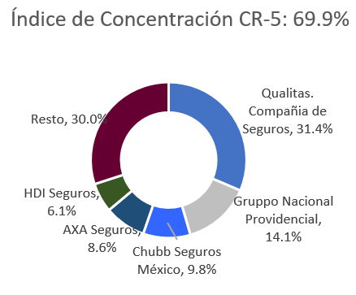
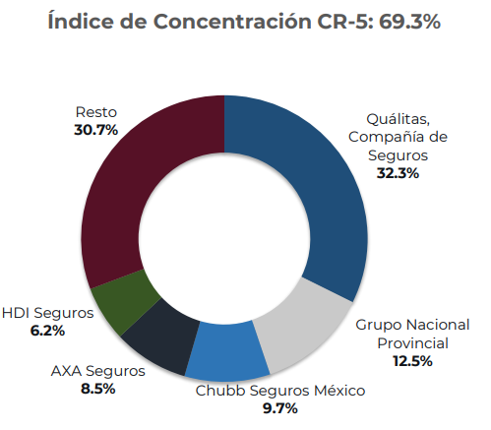
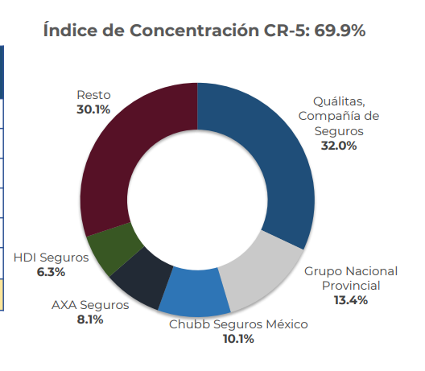
Índice CR-5:
2020
2021
2022

Slide 12
Solvencia

Slide 13
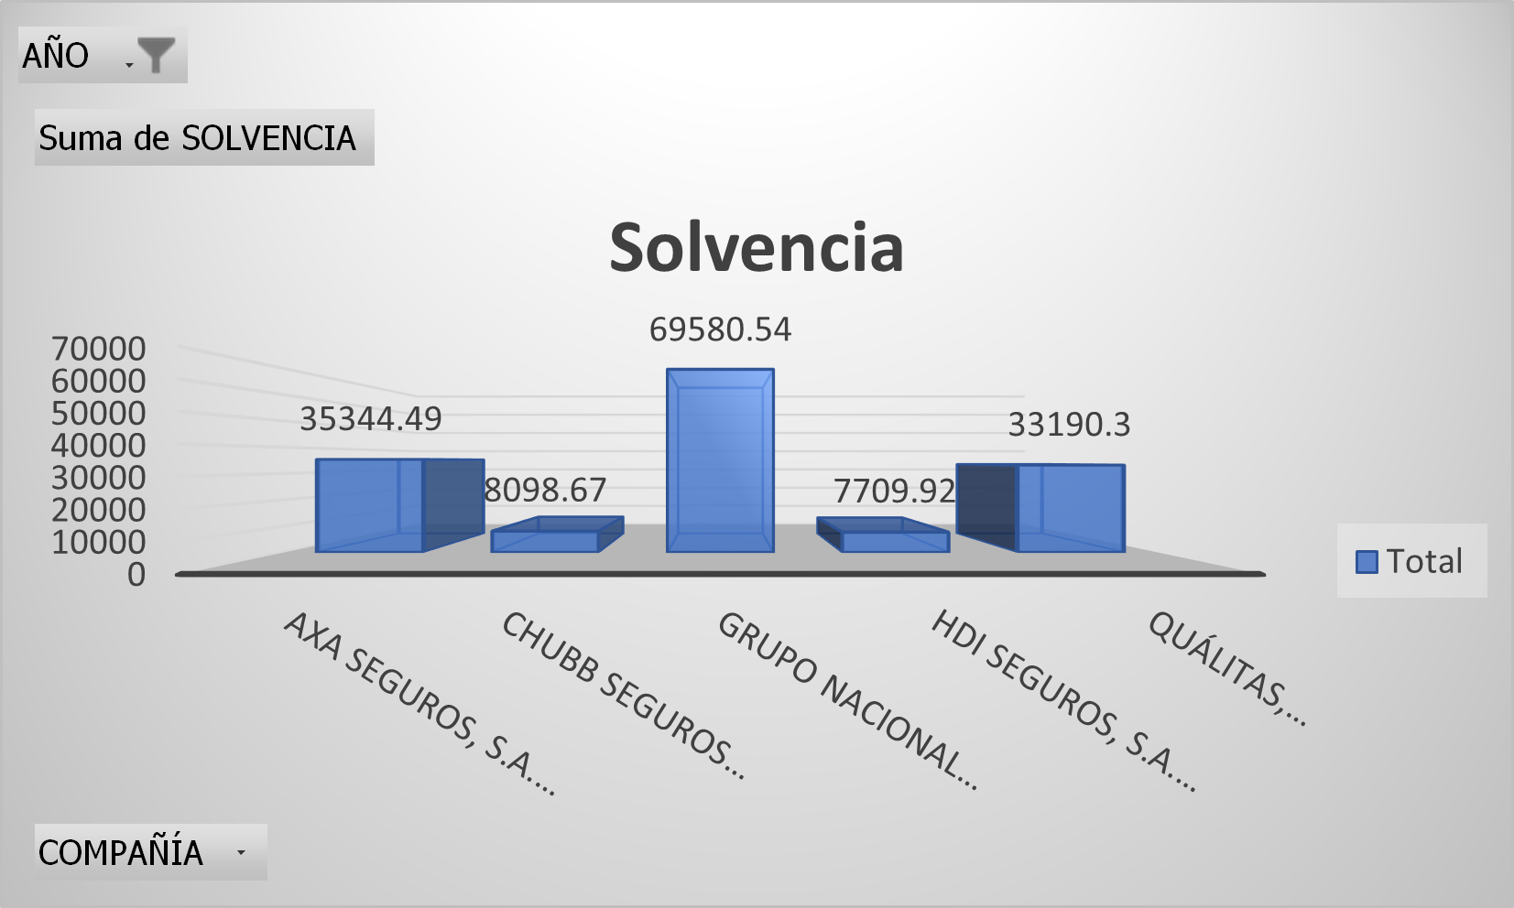
2020

Slide 14

2021

Slide 15
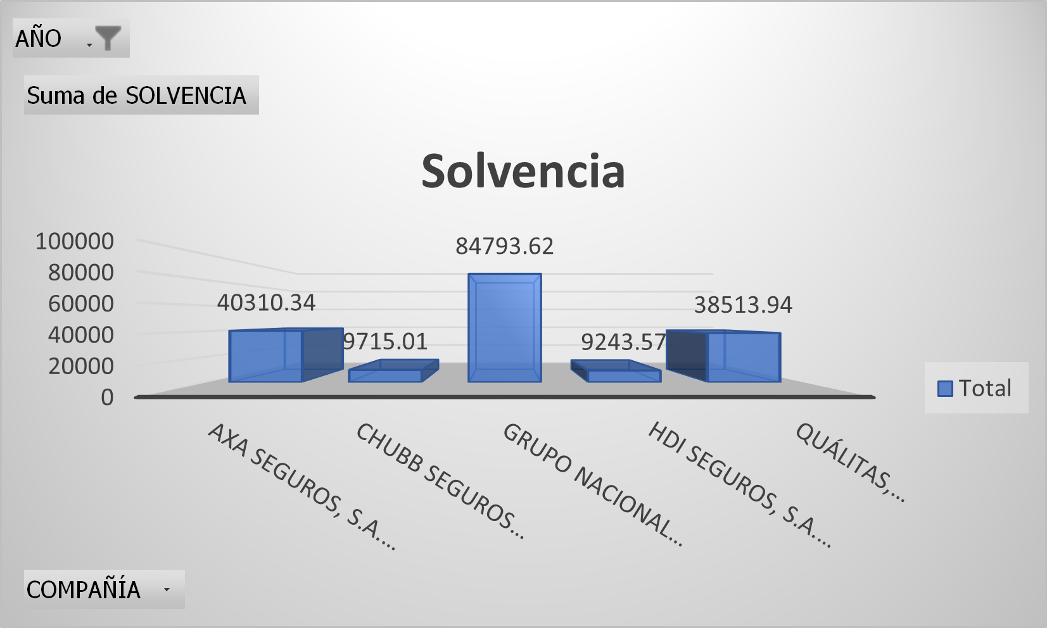
2022

Slide 16

Índice de costos de adquisición

Slide 17
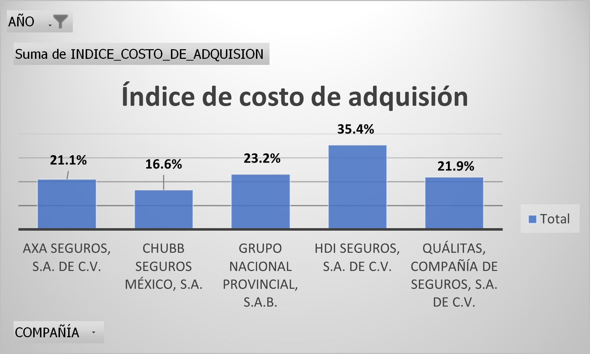
2020

Slide 18
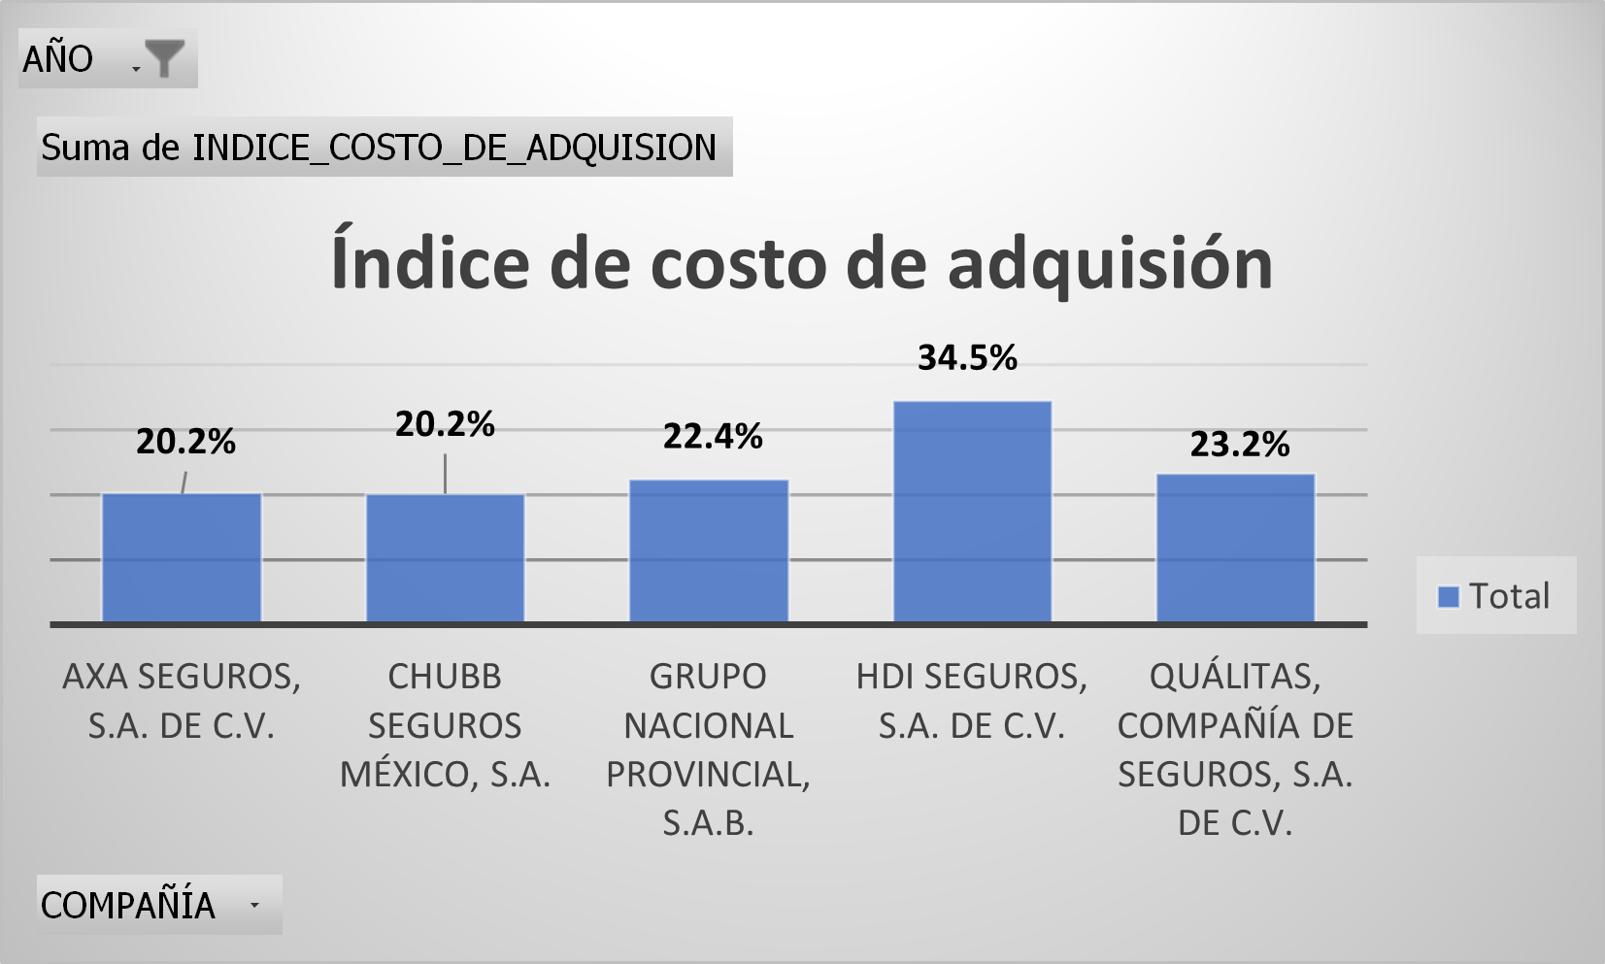
2021

Slide 19

2022

Slide 20

Referencias.
BBVA. (2024). Seguro de Auto Flotilla. https://www.bbva.mx/empresas/productos/seguros/empresas/auto-flotilla.html
CNSF. (2023). Información estadística de autos. https://www.cnsf.gob.mx/EntidadesSupervisadas/InstitucionesSociedadesMutualistas/Paginas/Automoviles.aspx
CONDUSEF. (2014). Ante la obligatoriedad de contratar un seguro de auto Condusef te informa. https://www.condusef.gob.mx/?p=contenido&idc=630&idcat=1
Gobierno de México. (2015). Ley de Instituciones de Seguros y Fianzas. https://www.senado.gob.mx/comisiones/finanzas_publicas/docs/LISF.pdf
Sánchez, F. (2022). ¿Qué apoyo puede proporcionar la cobertura Gastos Legales Quálitas? https://qualitassegurosautos.com/articulos/gastos-legales-qualitas/

